Slide 1
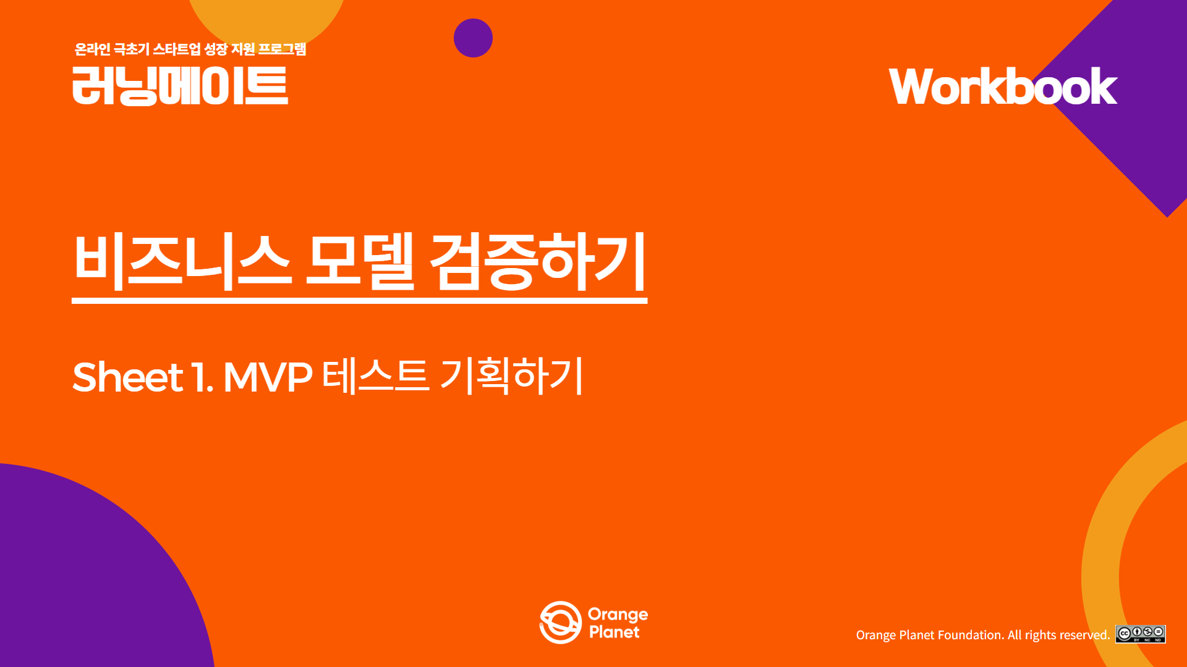

Slide 2
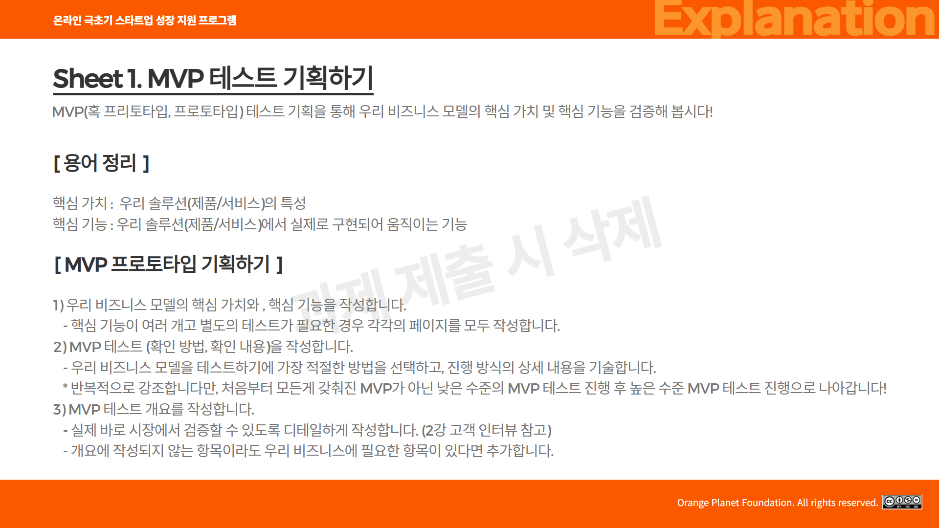

Slide 3
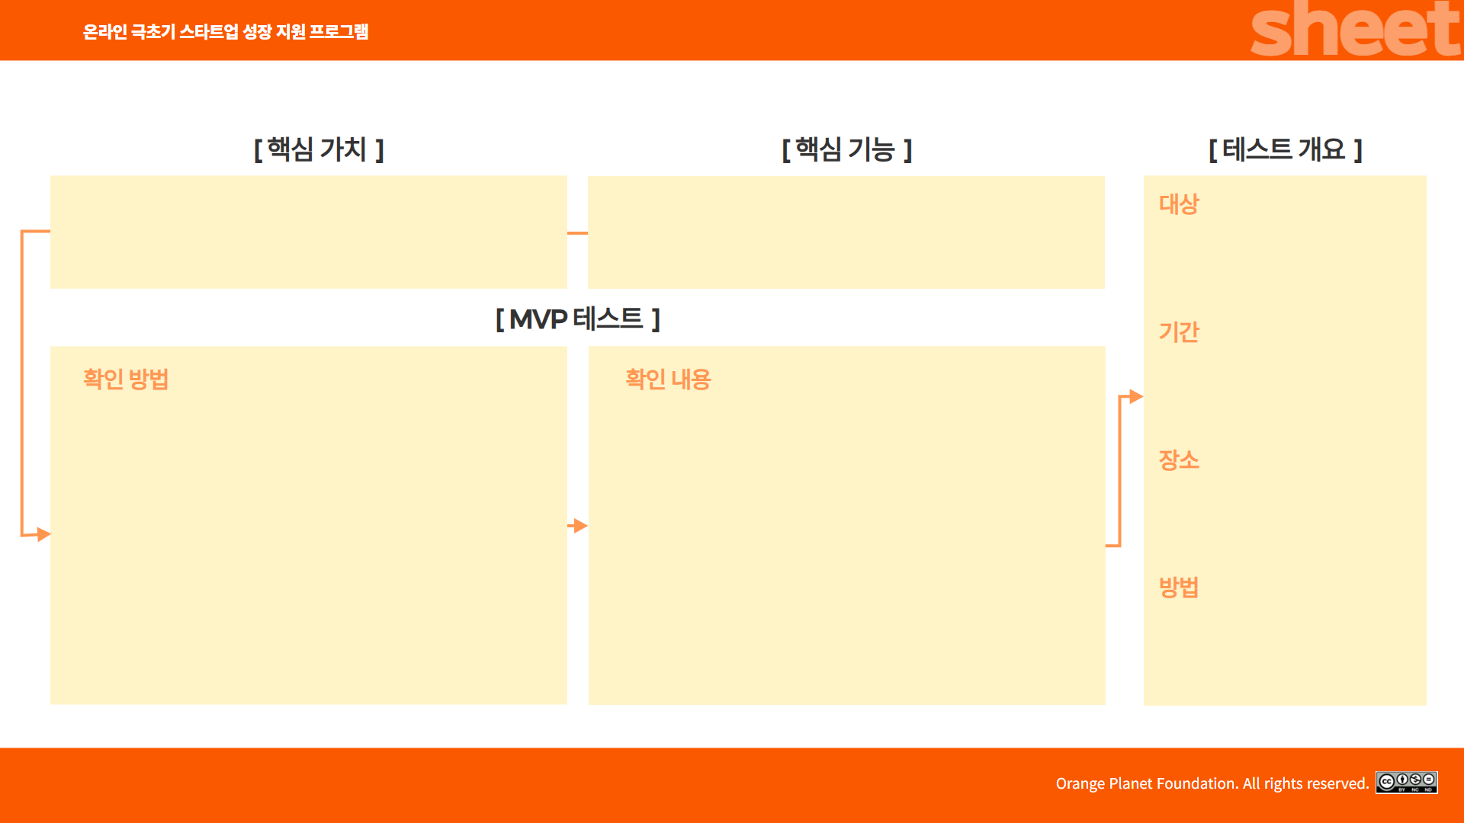
사용자 중심의 간편성
개인화된 맞춤 서비스 제공
데이터 기반 정확한 재무 분석
재무 데이터 자동 수집
개인화된 보험 추천 서비스
AI 기반 재무 분석
실시간 설계사 매칭
25~45세 직장인 및 자영업자 50명 (2강 고객 인터뷰 참고하여 선정)
2025년 5월 10일 ~ 2025년 5월 16일 (1주일 간)
사용자 피드백 설문 및 사용성 점수 평가
고객별 추천 만족도 설문 및 서비스 재사용률 측정
실제 재무 상태 대비 분석 정확도 평가
금융기관 연동 시 수집 속도 및 오류율 점검
고객이 추천 받은 보험 상품의 만족도 평가
분석 결과의 정확도 및 고객 이해도 설문
설계사 매칭 요청 후 실제 매칭까지 소요 시간 측정
인톡 플랫폼 온라인 서비스 환경 (웹 및 모바일 앱)
- 사용자는 플랫폼 가입 후 금융기관 데이터를 연동하여 자동으로 재무 데이터를 제공받습니다. - 사용자에게 개인화된 보험 추천을 제공하고 이에 대한 만족도 설문을 진행합니다. - AI 기반 재무 분석 결과를 제공하고 분석 이해도 및 정확성에 대한 피드백을 수집합니다. - 사용자가 설계사 매칭을 요청했을 때 실제 매칭까지의 소요 시간을 기록하여 서비스의 효율성을 검증합니다. - 테스트 기간 동안 주 단위로 사용자 그룹 미팅 및 1:1 인터뷰를 진행하여 질적 데이터도 수집합니다.

Slide 4


